Slide 1
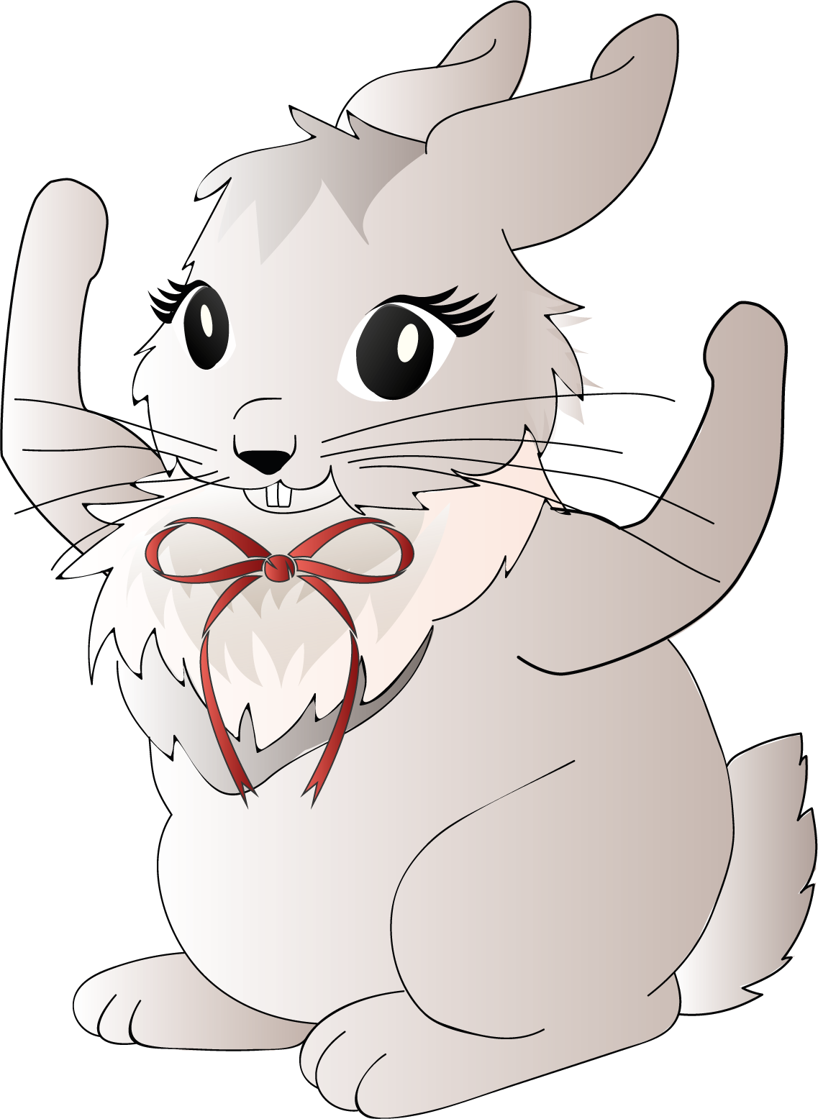
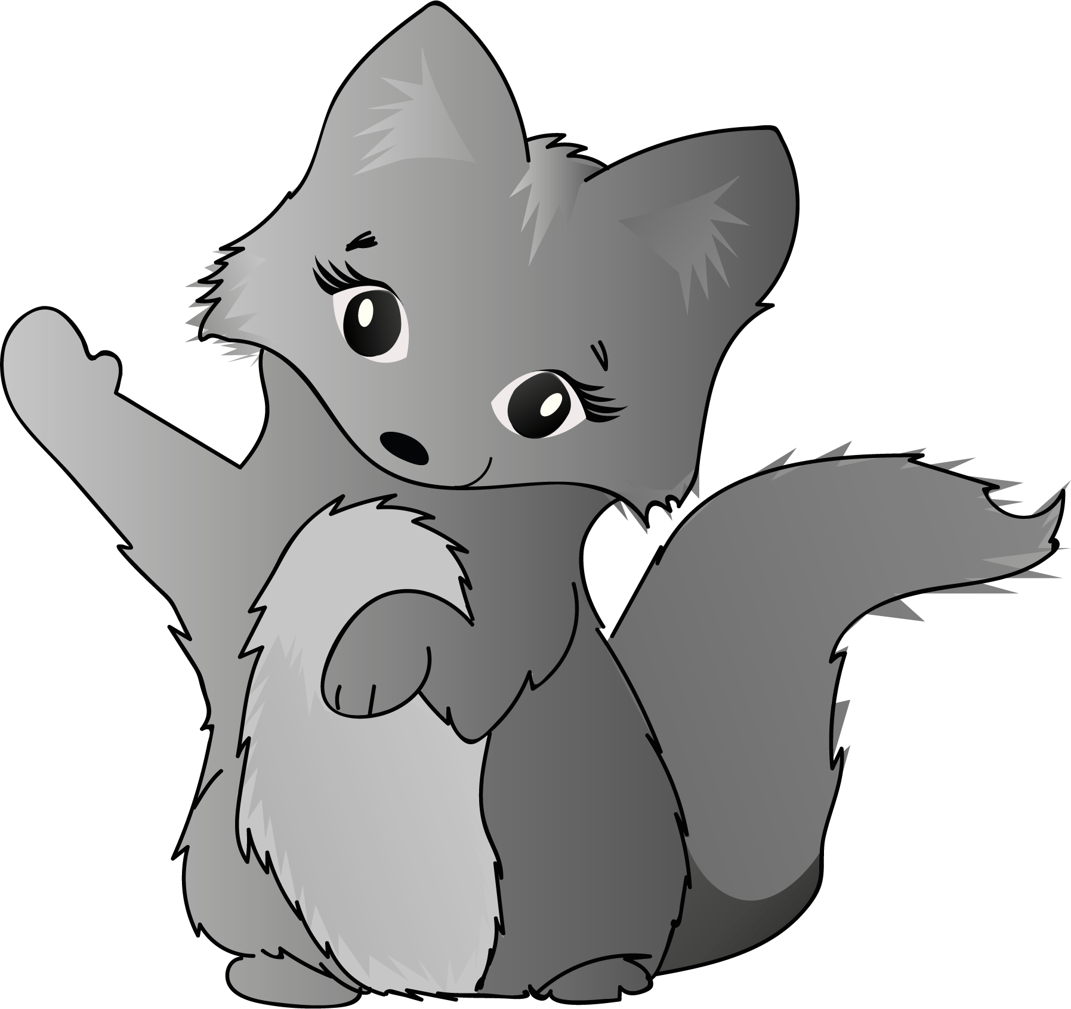
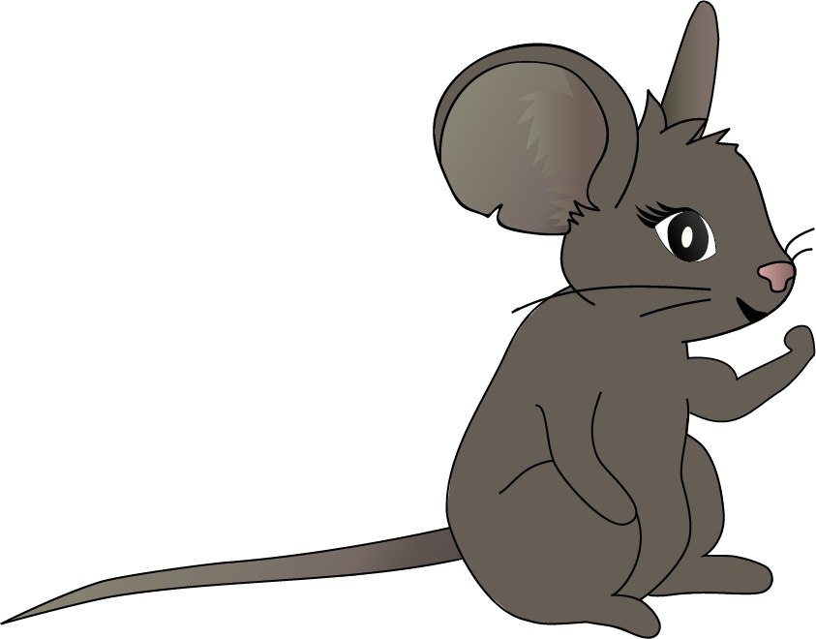
Återvinnarna
Återvinnarna

Slide 2
4-5 personer i varje lag!
1. Vi ställer en fråga på tavlan.
2. Lagen skriver ner svaret på ett papper och räcker upp handen när ni är klara.
3. Lagen berättar i tur och ordning vad ni svarat.

Slide 3
Vad är återvinning?
1. Att man vinner två gånger i rad
X. Att man hittat något man tappat bort
2. Att man gör nya saker av sopor

Slide 4
Vad är återANVÄNDNING?
1. Det är ett annat ord för återvinning
X. Att man använder sakerna till något annat, istället för att slänga
2. Att man slänger något efter man använt det

Slide 5
Vad är källsortering?
1. Att man sorterar gubbar som heter Kjell
X. Att man sorterar sopor efter vad de är gjorda av
2. Att man sorterar i sin källare

Slide 6
Vad gjorde man med soporna innan man började sortera och återvinna dom?
1. Man slängde dom på soptipp.
X. Man eldade det i högar.
2. Man slängde det i havet.

Slide 7
Vad gör man med soporna som slängs i brännbart?
1. Det eldas upp och blir till fjärrvärme
X. Man eldar upp det så det försvinner
2. Det återvinns till bränsle för bilar

Slide 8
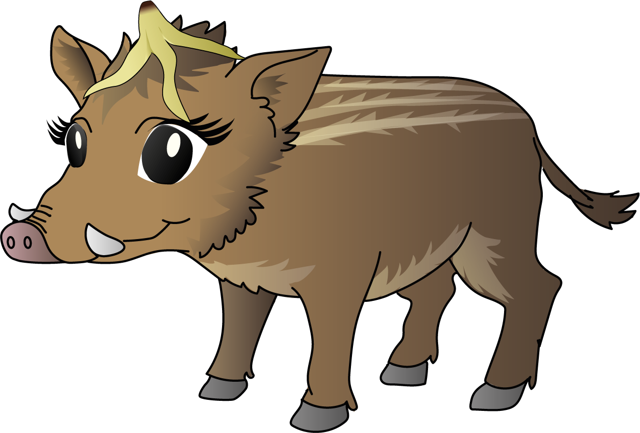
Vad används matavfallet till?
Man kan köra 2 km på en påse matavfall!
1. Det blir till jord
X. Det används till mat åt grisar
2. Det återvinns till bränsle för bilar

Slide 9
Vad kan en ketchupflaska återvinnas till?
1. En tidning
X. Plastgolv
2. En kalsong

Slide 10
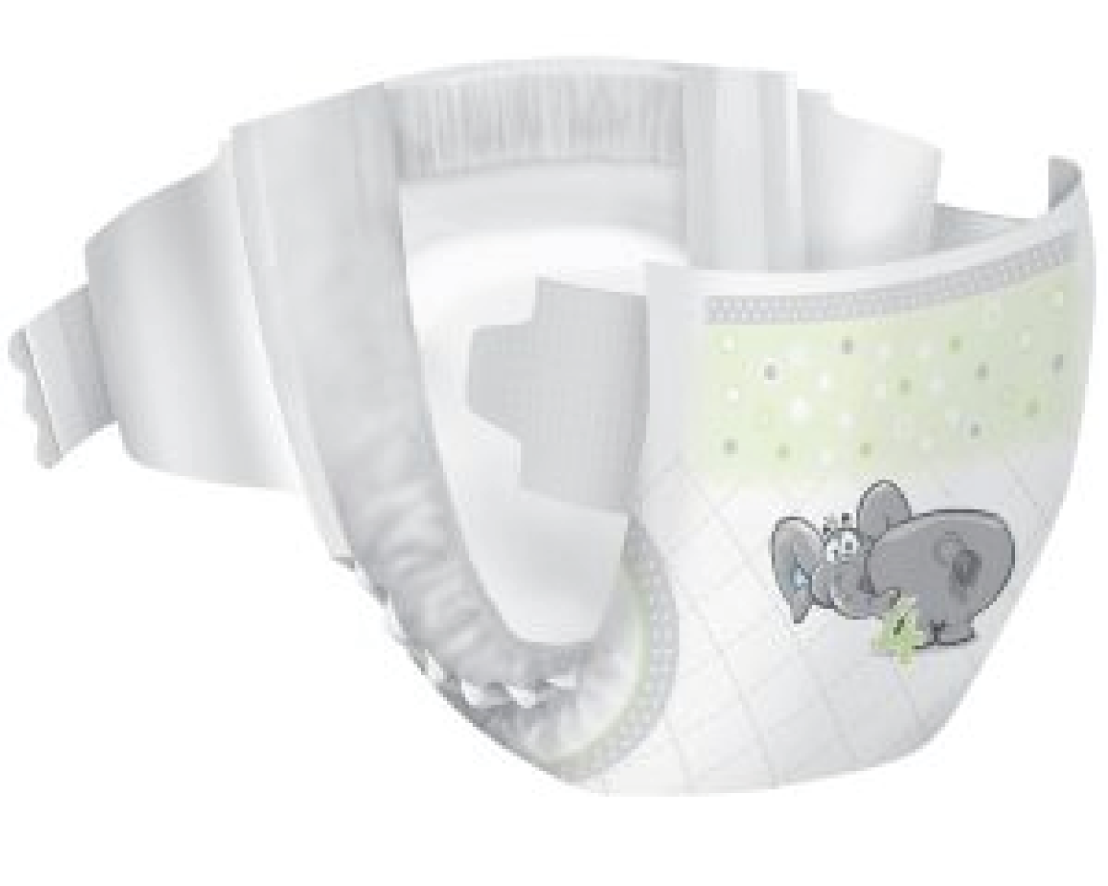
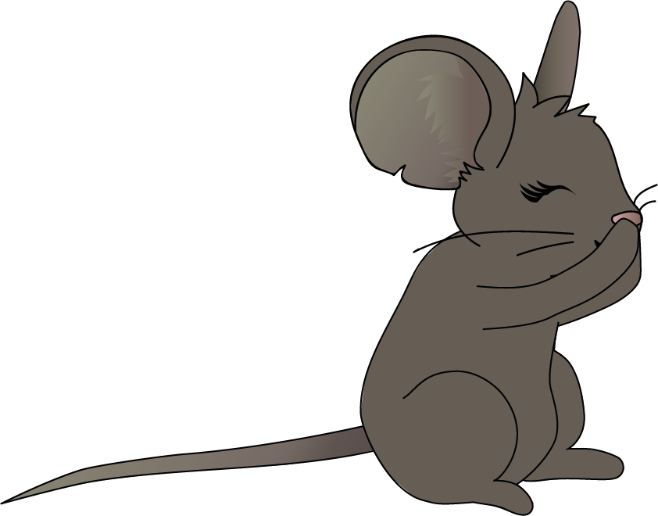
Vad kan man återvinna en blöja till?
Brännbart!
1. Bränsle till bilar
X. En mössa
2. Värme och Varmvatten

Slide 11
Vad ska man göra med den här trasiga golvlampan?
1. Slänga den på grannen
X. Ställa den på ett ställe där den inte syns
2. Lämna den på återvinningscentralen

Slide 12
Hur många gånger kan man återvinna en konservburk?
1. 2 gånger
X. 100 gånger
2. Hur många gånger som helst

Slide 13
När bryter man mot lagen?
1. När man inte sorterar sina sopor
X. När man kissar i naturen
2. När man inte tvättar sina förpackningar innan de slängs

Slide 14
Varför får man inte hälla ut målarfärg i avloppet?
1. För att rören kan gå sönder
X. För att råttorna blir sjuka
2. För att det hamnar i vårt dricksvatten

